Slide 1
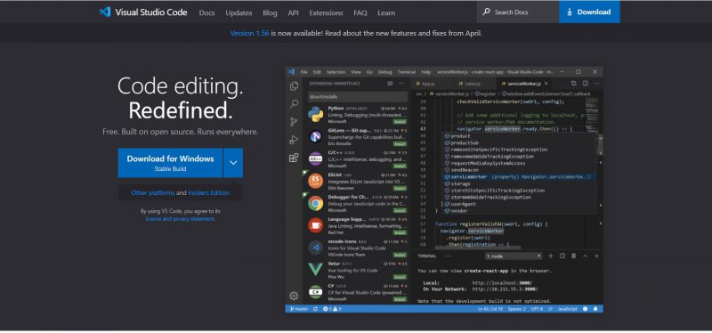
Hướng dẫn cài đặt Visual Studio Code
Truy cập link của nhà phát hành: https://code.visualstudio.com/
Website tự Recommend phiên bản thích hợp với máy của bạn, hoặc nếu muốn cài bản khác có thể kéo xuống nhé
Mở ra tiến hành cài đặt, Chỉ cần Next cho đến khi Finish là xong.
Mở Vscode lên, đâ là giao diện Wellcome. Bây giờ bạn cần cài đặt các Extension để bắt đầu lập trình nhé

Slide 2
Hướng dẫn cài đặt
Python
Bước 1: Tải xuống bản cài đặt Python 3 đầy đủ
Để tải xuống bản cài đặt Python đầy đủ, bạn cần cửa sổ trình duyệt và truy cập vào trang python.org và click vào phần Downloads page for Windows. Điều này sẽ giúp bạn đến trang liệt kê các phiên bản cài đặt Python cho Windows.
Trong phần "Python Releases for Windows", các bạn hãy click vào liên kết cho "Latest Python 3 Release - Python 3.x.x". Điều này sẽ giúp chúng ta chuyển đến nơi chọn phiên bản cài đặt mới nhất. Tại thời điểm xây dựng bài viết này, phiên bản mới nhất là Python 3.9.6. Tất nhiên phiên bản mới nhất sẽ hỗ trợ nhiều thứ hơn và có thể tối ưu hơn về nhiều mặt so với các phiên bản cũ.
Các bạn cuộn xuống phía dưới cùng và chọn bản cài đặt "Windows installer (64-bit)" nếu bạn dùng hệ điều hành 64 bit hoặc "Windows installer (32-bit)" nếu bạn dùng hệ điều hành 32 bit. Có thể đến đây vẫn có bạn sẽ chưa rõ hệ điều hành của mình là bao nhiêu bit. Khi đó bạn có thể đọc bài So sánh giữa hệ điều hành 32 bit và 64 bit để biết sự khác biệt và xem phiên bản hiện tại của máy tính của mình là gì. Về cơ bản các máy tính và hệ điều hành mới hiện nay đa phần đang chuyển dịch sang 64 bit. Do đó, ở đây bạn có thể chọn phiên bản cài đặt 64 bit. Nếu bạn sử dụng một hệ điều hành 32 bit đời cũ thì cũng có thể chọn bản cài đặt cho 32 bit. Lưu ý rằng bản 32 bit có thể cài đặt cho cả 2 môi trường 32 bit lẫn 64 bit, tuy nhiên sẽ không tối ưu cho việc hoạt động trên môi trường 64 bit.
Sau khi bản cài đặt được tải về hoàn tất, bạn có thể thực hiện chuyển sang Bước 2.

Slide 3
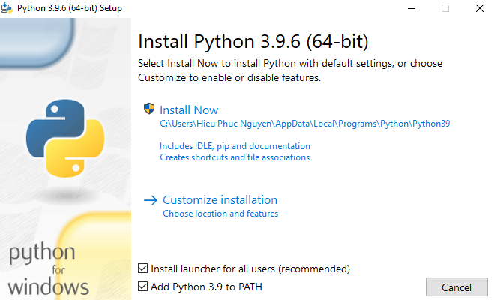
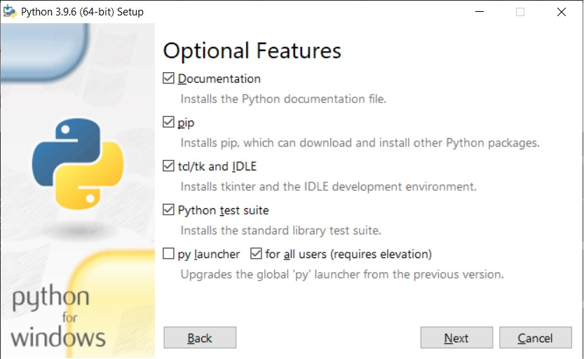
Bước 2: Chạy bản cài đặt Python
Tại đây, bạn hãy tìm đến vị trí tải về của bản cài đặt vừa tải về hoàn tất ở trên, và chạy bản cài đặt này bằng cách click đúp vào tệp đã tải xuống. Một hộp thoại như bên dưới sẽ xuất hiện:
Trong hộp thoại này, bạn có thể lựa chọn hai tùy chọn: Cài đặt mặc định (Install Now) hoặc Chọn các tham số cài đặt khác trước khi cài (Customize installation). Với "Customize installation" bạn có thể tùy chỉnh vị trí cài đặt và các tính năng bổ sung được cài đặt, bao gồm pip và IDLE. Nó cho phép tùy chọn nhiều công cụ sử dụng đi kèm với gói cài đặt hơn. Bạn nên chọn pip và IDLE.pip được dùng để quản lý và cài đặt các gói và thư viện khác sau này khi cần (nếu không chọn sau này sẽ phải cài thêm khá vất vả). IDLE là trình IDE mặc định của Python giúp biên dịch và chạy chương trình mà không cần cài đặt các trình soạn thảo khác. Đến đây bạn sẽ hỏi: Tại sao lại không dùng ngay IDLE để soạn thảo và lập trình Python đi? Đơn giản là vì nó thiếu nhiều tính năng hỗ trợ tốt cho việc lập trình như highlight code không được mượt, không có nhắc lệnh và tự động hoàn thành lệnh,.... Sở dĩ chúng ta cứ chọn cài đặt nó ở đây vì đôi lúc có thể dùng để chạy thử vài chương trình nho nhỏ.

Slide 4
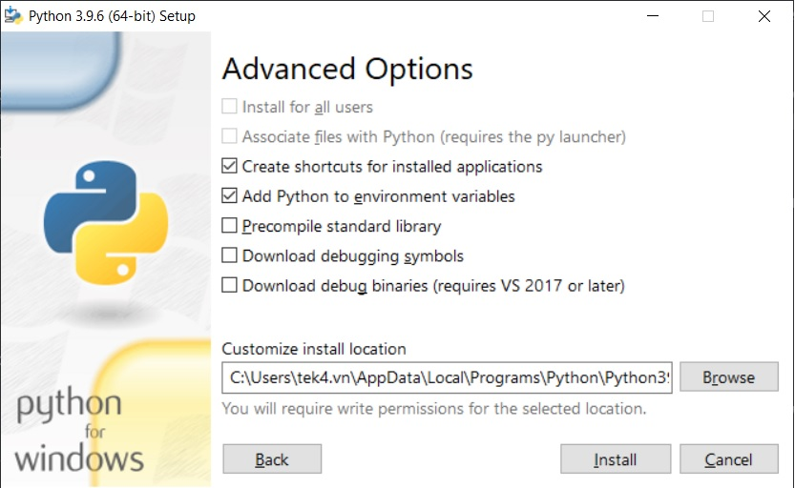
Ngoài ra, như cài đặt mặc định chúng ta sẽ cài kèm gói thư viện như tcl/tk đây là một gói thư viện giúp chúng ta có thể lập trình các ứng dụng có giao diện đồ họa dạng cửa sổ gồm các menu và nút bấm có tương tác chuột chứ không chỉ nhàm chán và các đoạn chữ trên cửa sổ dòng lệnh.
Công cụ py launcher giúp cho bạn có thể tùy chọn sử dụng nhiều phiên bản của trình thông dịch Python khác được cài đặt đồng thời tồn tại trên hệ thống. Bạn có thể chạy song song cả Python 3.7, 3.8, 3.9....một cách dễ dàng và dễ dàng kiểm soát được đang dùng phiên bản nào để chạy. Bạn có thể chưa cần hiểu vấn đề này ở đây.
Ngoài ra, còn một số tùy chọn khác bao gồm: các tài liệu hướng dẫn (giúp bạn dễ dàng tra cứu các lệnh và cách sử dụng), Python test suite (giúp bạn dễ dàng tạo ra các đoạn mã để kiểm thử lại tính đúng đắn của chương trình). Hộp kiểm tra "Install launcher for all users (recommended)" được chọn mặc định. Điều này có nghĩa là mọi người dùng trên máy sẽ có quyền truy cập vào trình khởi chạy py.exe. Bạn có thể bỏ chọn hộp này để hạn chế truy cập vào Python đối với người dùng Windows hiện tại. Bấm Next để tiếp tục các tùy chọn nâng cao khác.

Slide 5
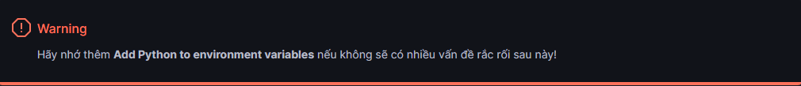
Theo mặc định, cài đặt Python sẽ nằm trong thư mục AppData/ của thư mục của người dùng Windows hiện tại (như trên hình). Bạn có thể thay đổi đường dẫn này để có thể dễ dàng truy cập và kiểm soát.
Một tùy chọn hết sức quan trọng được mặc định đó là hộp kiểm tra "Add Python to environment variables". Tùy chọn này sẽ cho phép Python có khả năng thực thi trên cửa sổ dòng lệnh cmd, tại bất cứ vị trí nào trên hệ thống. Nếu không chọn tùy chọn này, bạn sẽ phải vào đúng thư mục cài đặt (chứa tệp python.exe) thì mới có thể chạy được chương trình, và nó cũng sẽ gây ra phát sinh nhiều lỗi sau này khi thực thi các đoạn chương trình Python. Do đó, bạn nên tích chọn tùy chọn này. Ngoài ra các tùy chọn nâng cao khác bạn có thể bỏ qua để tránh rắc rối.
Sau khi tùy chọn hoàn tất, bạn hãy nhấn "Install" để bắt đầu việc cài đặt. Sau khi cài đặt xong, bạn có thể kiểm tra lại xem quá trình cài đặt đã hoàn thành chưa bằng cách kiểm tra phiên bản Python hiện tại.
Cách kiểm tra bản python hiện tại:
Gõ vào terminal lệnh:
python --version

Slide 6

Hướng dẫn cài đặt Pygame
Gõ vào terminal lệnh:pip install pygame

Slide 7
Cảm ơn đã lắng nghe

